Slide 1


الصف العاشر المبحث الأحياء
الوحدة الثالثة الدرس البكتيريا والأثريّات
الفصل الدراسي الأول
2025 / 2026

Slide 2


الكلية العلمية الإسلامية
الدرس : البكتيريا والأثريّات
الوحدة: الثالثة
المبحث: أحياء
الصف: العاشر
02:00 minutes
التقويم القبلي:
النتاجات
التقويم القبلي
س1: جميع الآتية يعدّ نطاقًا ما عدا:
أ) نطاق البكتيريا ب) نطاق حقيقيّات النوى ج) نطاق الأثريّات د) نطاق الطلائعيّات
التمهيد
التقديم
س2: العالِم الذي وضع نظام التسمية الثنائيّة هو:
أ) كارل ووز ب) كارلوس لينيوس ج) روبرت وتكر د) جون راي
تقويم التكويني
التغذية الراجعة
التمايز
الربط بالحياة
التفكير الناقد
بطاقة خروج
IRS

Slide 3
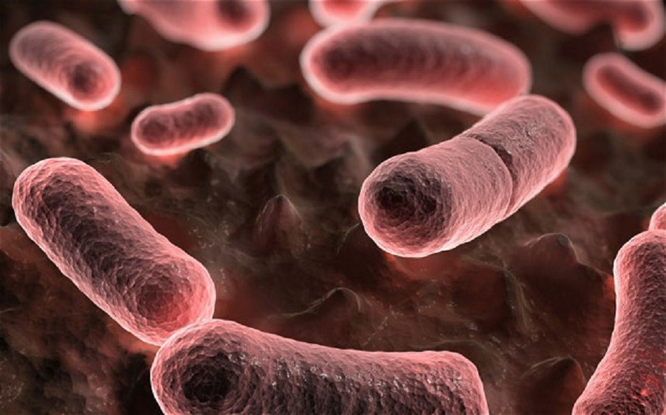
الكلية العلمية الإسلامية
الدرس : البكتيريا والأثريّات
الوحدة: الثالثة
المبحث: أحياء
الصف: العاشر
01:00 minutes
النتاجات المتوقعة:
النتاجات
التقويم القبلي
يتوقع من الطالب بعد تنفيذ هذه الحصة أن يكون قادراً على أن:
يحدّد الخصائص العامّة للبكتيريا والأثريّات.
التمهيد
التقديم
تقويم التكويني
التغذية الراجعة
التمايز
الربط بالحياة
التفكير الناقد
بطاقة خروج

Slide 4


الكلية العلمية الإسلامية
الدرس : البكتيريا والأثريّات
الوحدة: الثالثة
المبحث: أحياء
الصف: العاشر
06:00 minutes
التمهيد :
النتاجات
التقويم القبلي
التمهيد
التقديم
تقويم التكويني
التغذية الراجعة
التمايز
الربط بالحياة
التفكير الناقد
بطاقة خروج

Slide 5
الكلية العلمية الإسلامية
الدرس : البكتيريا والأثريّات
الوحدة: الثالثة
المبحث: أحياء
الصف: العاشر
التمهيد :
النتاجات
اعتمادًا على الفيديو الذي شاهدته، أجب عن الأسئلة التالية:
التقوبم القبلي
س1: اذكر أشكال البكتيريا الرئيسيّة.
التمهيد
التقديم
س2: ما المكوّنات الرئيسيّة للبكتيريا؟
تقويم التكويني
التغذية الراجعة
التمايز
س3: تقسم البكتيريا حسب صبغة غرام إلى:
الربط بالحياة
التفكير الناقد
بطاقة خروج

Slide 6
الكلية العلمية الإسلامية
الدرس : البكتيريا والأثريّات
الوحدة: الثالثة
المبحث: أحياء
الصف: العاشر
التمهيد :
النتاجات
اعتمادًا على الفيديو الذي شاهدته، أجب عن الأسئلة التالية:
التقوبم القبلي
س1: اذكر أشكال البكتيريا الرئيسيّة.
1. كرويّة. 2. عصويّة. 3. حلزونيّة.
التمهيد
التقديم
س2: ما المكوّنات الرئيسيّة للبكتيريا؟
1. DNA. 2. السيتوبلازم. 3. الغشاء البلازميّ. 4. المحفظة.
5. الجدار الخلويّ.
تقويم التكويني
التغذية الراجعة
التمايز
س3: تقسم البكتيريا حسب صبغة غرام إلى:
1. موجبة غرام. 2. سالبة غرام.
الربط بالحياة
التفكير الناقد
بطاقة خروج

Slide 7
الكلية العلمية الإسلامية
الدرس : البكتيريا والأثريّات
الوحدة: الثالثة
المبحث: أحياء
الصف: العاشر
22:00 minutes
التقديم :
الخصائص العامّة
النتاجات
التقويم القبلي
تتشابه البكتيريا والأثريّات في صفات عديدة؛ منها:
تصنَّفان من الكائنات الحيّة بدائيّة النوى.
تتكوّنان من خليّة واحدة صغيرة ذات جدار خلويّ، وغشاء بلازميّ، وسيتوبلازم يخلو من النواة والعضيّات الغشائيّة.
المادّة الوراثيّة على شكل شريط حلقيّ مزدوج من DNA محاط بالسيتوبلازم.
قد تحتوي على البلازميد؛ وهو قطعة صغيرة حلقيّة من المادّة الوراثيّة منفصلة عن المادّة الوراثيّة الرئيسيّة.
تتحرّك عن طريق الانزلاق، أو الأسواط.
التمهيد
التقديم
تقويم التكويني
التغذية الراجعة
التمايز
الربط بالحياة
التفكير الناقد
بطاقة خروج

Slide 8



الكلية العلمية الإسلامية
الدرس : البكتيريا والأثريّات
الوحدة: الثالثة
المبحث: أحياء
الصف: العاشر
التقديم :
النتاجات
للبكتيريا ثلاثة أشكال رئيسة هي الأكثر انتشارًا، هي:
التقويم القبلي
3. الكرويّة.
2. الحلزونيّة.
1. العصويّة.
التمهيد
التقديم
تقويم التكويني
التغذية الراجعة
التمايز
الربط بالحياة
التفكير الناقد
بطاقة خروج

Slide 9
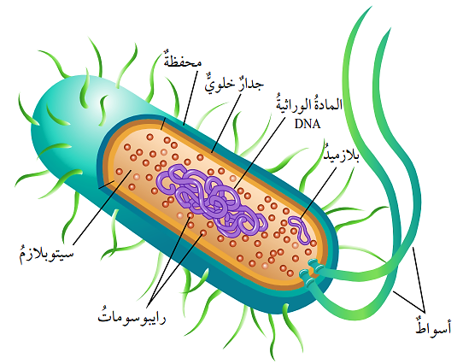
الكلية العلمية الإسلامية
الدرس : البكتيريا والأثريّات
الوحدة: الثالثة
المبحث: أحياء
الصف: العاشر
النتاجات
التقويم القبلي
التمهيد
التقديم
تقويم التكويني
التغذية الراجعة
التمايز
الربط بالحياة
التفكير الناقد
بطاقة خروج

Slide 10
الكلية العلمية الإسلامية
الدرس : البكتيريا والأثريّات
الوحدة: الثالثة
المبحث: أحياء
الصف: العاشر
التمايز:
5:00 minutes
1
النتاجات
تكون المادة الوراثيّة في البكتيريا والأثريّات على شكل ...
التقويم القبلي
عرّف الجزء المشار إليه بالرمز (س).
التمهيد
2
التقديم
تقويم التكويني
س
التغذية الراجعة
3
ما وسيلة الحركة في البكتيريا والأثريّات؟
التمايز
الربط بالحياة
التفكير الناقد
4
بطاقة خروج
عدّد أشكال البكتيريا.

Slide 11
الكلية العلمية الإسلامية
الدرس : البكتيريا والأثريّات
الوحدة: الثالثة
المبحث: أحياء
الصف: العاشر
أوجه الاختلاف بين البكتيريا والأثريّات
النتاجات
التقويم القبلي
من أوجه الاختلاف بين البكتيريا والأثريّات أنّ الجدار الخلويّ والغشاء البلازميّ في الأثريّات يختلفان عنهما في البكتيريا من حيث التركيب الكيميائيّ.
الجدار الخلويّ في البكتيريا يحتوي على الببتيدوغلايكان الذي لا يوجد في الأثريّات.
تتمثّل أهمّيّة الببتيدوغلايكان في تصنيف البكتيريا إلى نوعين بناءً على صبغة غرام، وهي عامل مهمّ في تحديد البكتيريا المسبّبة للمرض، واختيار المضاد الحيويّ المناسب للقضاء عليها.
التمهيد
التقديم
تقويم التكويني
التغذية الراجعة
التمايز
الربط بالحياة
التفكير الناقد
https://www.youtube.com/watch?v=b15Hy3jCPDs
بطاقة خروج

Slide 12
الكلية العلمية الإسلامية
الدرس : البكتيريا والأثريّات
الوحدة: الثالثة
المبحث: أحياء
الصف: العاشر
الأثريّات
النتاجات
التقويم القبلي
تُستخدَم الأثريّات بوصفها مصادر متنوّعة لإنتاج الطاقة، مثل: الأمونيا، وغاز الهيدروجين، والمركّبات العضويّة.
تستخدِم الأثريّات التي تعيش في البيئات المالحة أشعّة الشمس مصدرًا للطاقة، وتستطيع أنواع أخرى تثبيت ثاني أكسيد الكربون.
تمكّنت الأثريّات من العيش في البيئات القاسية، مثل: الينابيع الساخنة، والمياه المالحة مثل مياه البحر الميت، وغيرهما.
قسِّمَت الأثريّات إلى أنواع عدّة منها: المحبّة للحرارة، والمحبّة للملوحة، والمحبّة للميثان.
رجّح العلماء وجودها منذ نشأة الحياة على سطح الأرض.
التمهيد
التقديم
تقويم التكويني
التغذية الراجعة
التمايز
الربط بالحياة
التفكير الناقد
بطاقة خروج

Slide 13
الكلية العلمية الإسلامية
الدرس : البكتيريا والأثريّات
الوحدة: الثالثة
المبحث: أحياء
الصف: العاشر
التفكير الناقد:
01:00 minutes
النتاجات
التقويم القبلي
ماذا لو فقدت البكتيريا المحفظة المحيطة بها؟
التمهيد
التقديم
تقويم التكويني
التغذية الراجعة
التمايز
الربط بالحياة
التفكير الناقد
بطاقة خروج
BUZZ IN

Slide 14
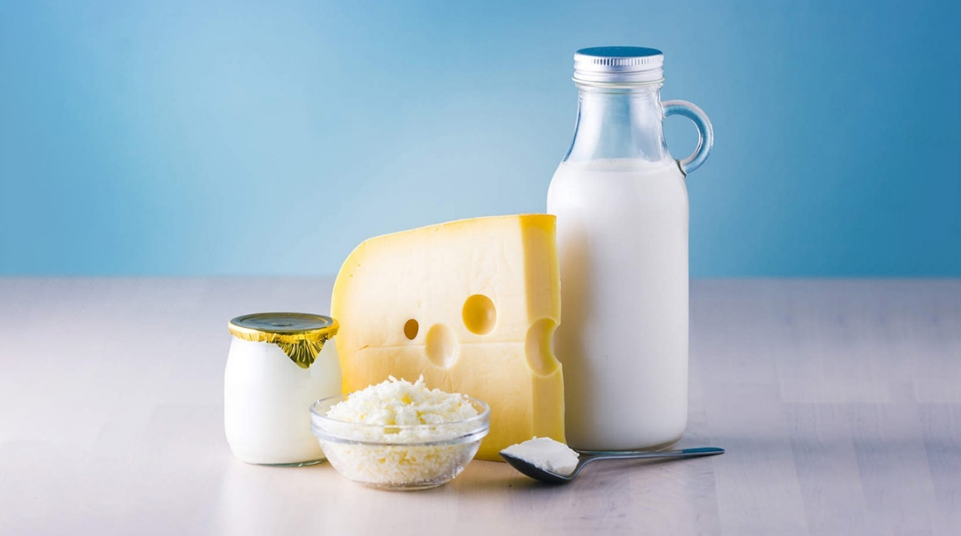
الكلية العلمية الإسلامية
الدرس : البكتيريا والأثريّات
الوحدة: الثالثة
المبحث: أحياء
الصف: العاشر
02:00 minutes
الربط بالحياة:
بكتيريا اللبن:
النتاجات
يتم إنتاج اللبن من خلال قيام البكتيريا الموجودة في الحليب بعمليّة التخمّر، وذلك عن طريق إنتاج حمض اللاكتيك، إذ تقوم أنواع محدّدة من البكتيريا بتحويل السكّر المعقّد الموجود في الحليب والمعروف باسم اللاكتوز إلى نوعين من السكّريات البسيطة، وهما: الجلوكوز والجلاكتوز.
التقويم القبلي
التمهيد
التقديم
ثم يتم تحويل هذه السكّريات إلى حمض اللاكتيك، حيث إنه كلّما زادت كمّيّة سكّر اللاكتوز في الحليب زادت حموضة اللبن الناتج، كما يساعد حمض اللاكتيك على بدء تكتّل بروتين يسمى الكازَيين، والذي يعطي اللبن قوامه الكثيف، ويمنحه النكهة المميزة.
تقويم التكويني
التغذية الراجعة
التمايز
الربط بالحياة
التفكير الناقد
بطاقة خروج

Slide 15
الكلية العلمية الإسلامية
الدرس : البكتيريا والأثريّات
الوحدة: الثالثة
المبحث: أحياء
الصف: العاشر
03:00 minutes
بطاقة خروج:
النتاجات
التقويم القبلي
س1: جميع الآتية يعدّ من الأشكال الرئيسيّة للبكتيريا ما عدا:
أ) الحلزونيّة ب) العصويّة ج) العنقوديّة د) الكرويّة
التمهيد
س2: تشترك البكتيريا والأثريّات في كونها خليّة واحدة صغيرة حقيقيّة النواة:
أ) نعم ب) لا
التقديم
تقويم التكويني
س3: يحتوي الجدار الخلويّ في البكتيريا على:
أ) سيليلوز ب) كايتين ج) كوليسترول د) ببتيدوغلايكان
التغذية الراجعة
التمايز
الربط بالحياة
التفكير الناقد
بطاقة خروج
IRS

Slide 16
الصف العاشر المبحث الأحياء
الوحدة الثالثة الدرس البكتيريا والأثريّات
الفصل الدراسي الأول
2025 / 2026

Slide 17
الكلية العلمية الإسلامية
الدرس : البكتيريا والأثريّات
الوحدة: الثالثة
المبحث: أحياء
الصف: العاشر
03:00 minutes
التقويم القبلي:
النتاجات
س1: جميع الآتية يعدّ من الخصائص المشتركة بين البكتيريا والأثريّات ما عدا:
أ) كائنات حيّة بدائيّة النوى. ب) قد تحتوي على البلازميد.
ج) تتحرّك عن طريق الانزلاق أو الأهداب. د) تخلو من العضيّات الغشائيّة.
التقويم القبلي
التمهيد
التقديم
س2: تختلف البكتيريا عن الأثريّات في:
أ) طريقة الحركة. ب) عدد الخلايا المكوّنة لها.
ج) نوع المادّة الوراثيّة الموجودة فيها. د) التركيب الكيميائيّ للجدار الخلويّ.
تقويم التكويني
التغذية الراجعة
التمايز
الربط بالحياة
التفكير الناقد
بطاقة خروج
IRS

Slide 18
الكلية العلمية الإسلامية
الدرس : البكتيريا والأثريّات
الوحدة: الثالثة
المبحث: أحياء
الصف: العاشر
01:00 minutes
النتاجات المتوقعة:
النتاجات
التقويم القبلي
يتوقع من الطالب بعد تنفيذ هذه الحصة أن يكون قادراً على أن:
يتعرّف آليّة التكاثر والانتقال الجينيّ في البكتيريا.
التمهيد
التقديم
تقويم التكويني
التغذية الراجعة
التمايز
الربط بالحياة
التفكير الناقد
بطاقة خروج

Slide 19

الكلية العلمية الإسلامية
الدرس : البكتيريا والأثريّات
الوحدة: الثالثة
المبحث: أحياء
الصف: العاشر
04:00 minutes
التمهيد :
النتاجات
التقويم القبلي
التمهيد
التقديم
تقويم التكويني
التغذية الراجعة
التمايز
الربط بالحياة
التفكير الناقد
بطاقة خروج

Slide 20
الكلية العلمية الإسلامية
الدرس : البكتيريا والأثريّات
الوحدة: الثالثة
المبحث: أحياء
الصف: العاشر
التمهيد :
النتاجات
اعتمادًا على الفيديو الذي شاهدته، أجب عن الأسئلة التالية:
التقوبم القبلي
س1: ما اسم الطريقة التي تتكاثر فيها البكتيريا؟
التمهيد
التقديم
س2: ما الخطوة الأولى من خطوات التكاثر في البكتيريا؟
تقويم التكويني
التغذية الراجعة
التمايز
س3: ماذا ينتُج عن عمليّة التكاثر؟
الربط بالحياة
التفكير الناقد
بطاقة خروج

Slide 21
الكلية العلمية الإسلامية
الدرس : البكتيريا والأثريّات
الوحدة: الثالثة
المبحث: أحياء
الصف: العاشر
التمهيد :
النتاجات
اعتمادًا على الفيديو الذي شاهدته، أجب عن الأسئلة التالية:
التقوبم القبلي
س1: ما اسم الطريقة التي تتكاثر فيها البكتيريا؟
الانشطار الثنائيّ.
التمهيد
التقديم
س2: ما الخطوة الأولى من خطوات التكاثر في البكتيريا؟
تضاعف المادّة الوراثيّة DNA، وازدياد حجم الخليّة.
تقويم التكويني
التغذية الراجعة
التمايز
س3: ماذا ينتُج عن عمليّة التكاثر؟
خليتان متطابقتان ومطابقتان للخليّة الأصليّة.
الربط بالحياة
التفكير الناقد
بطاقة خروج

Slide 22
الكلية العلمية الإسلامية
الدرس : البكتيريا والأثريّات
الوحدة: الثالثة
المبحث: أحياء
الصف: العاشر
15:00 minutes
التقديم :
التكاثر في البكتيريا
النتاجات
التقويم القبلي
تتكاثر البكتيريا بالانشطار الثنائيّ، وتتمّ بالخطوات التالية:
تضاعف المادّة الوراثيّة DNA، وازدياد حجم الخليّة، وتحرُّك نسخة من المادّة الوراثيّة لكلّ طرف من الخليّة.
انغماد الغشاء البلازميّ، وترسُّب مكوّنات الجدار الخلويّ في الوسط.
انفصال الخليّتين.
خليّتان بكتيريّتان متطابقتان.
التمهيد
التقديم
تقويم التكويني
التغذية الراجعة
التمايز
الربط بالحياة
التفكير الناقد
بطاقة خروج

Slide 23
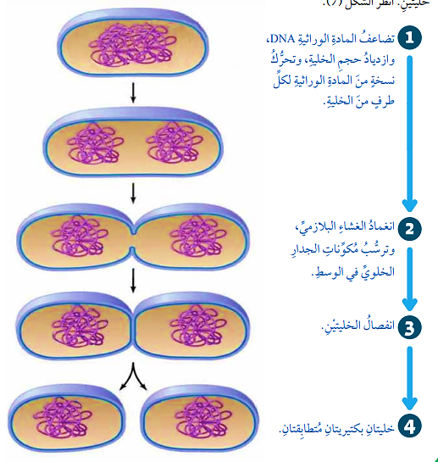
الكلية العلمية الإسلامية
الدرس : البكتيريا والأثريّات
الوحدة: الثالثة
المبحث: أحياء
الصف: العاشر
النتاجات
التقويم القبلي
التمهيد
التقديم
تقويم التكويني
التغذية الراجعة
التمايز
الربط بالحياة
التفكير الناقد
بطاقة خروج

Slide 24
الكلية العلمية الإسلامية
الدرس : البكتيريا والأثريّات
الوحدة: الثالثة
المبحث: أحياء
الصف: العاشر
التقديم :
طرائق الانتقال الجينيّ في الخلايا البكتيريّة
النتاجات
التقويم القبلي
التمهيد
تنتقل المادّة الوراثيّة بين الخلايا البكتيريّة بطرائق عدّة؛ ما يكسبها صفات جديدة.
من أهمّ هذه الطرق:
الاقتران.
التحوّل.
النّقل.
التقديم
تقويم التكويني
التغذية الراجعة
التمايز
الربط بالحياة
التفكير الناقد
بطاقة خروج

Slide 25
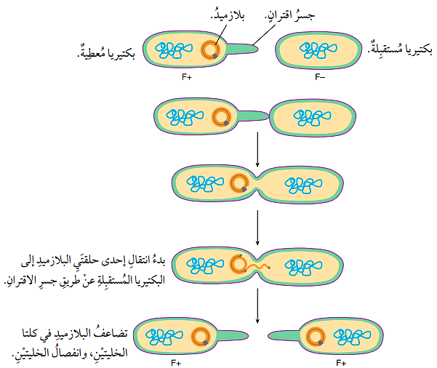
الكلية العلمية الإسلامية
الدرس : البكتيريا والأثريّات
الوحدة: الثالثة
المبحث: أحياء
الصف: العاشر
الاقتران
النتاجات
التقويم القبلي
تحدث عمليّة الاقتران بالخطوات التالية:
تمتدّ شعيرة جنسيّة من الخليّة المعطية (F+) حتّى تصل الخليّة المستقبلة (F-).
ترتبط المستقبِلات البروتينيّة على سطحها مكوّنة جسر اقتران بين الخليّتين.
تنتقل نسخة من البلازميد من الخليّة المعطية إلى الخليّة المستقبلة.
التمهيد
التقديم
تقويم التكويني
التغذية الراجعة
التمايز
الربط بالحياة
التفكير الناقد
بطاقة خروج

Slide 26
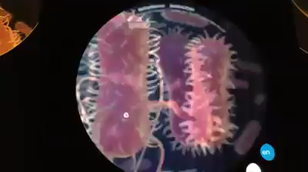
الكلية العلمية الإسلامية
الدرس : البكتيريا والأثريّات
الوحدة: الثالثة
المبحث: أحياء
الصف: العاشر
الاقتران
النتاجات
التقويم القبلي
التمهيد
التقديم
تقويم التكويني
التغذية الراجعة
التمايز
الربط بالحياة
التفكير الناقد
بطاقة خروج

Slide 27
الكلية العلمية الإسلامية
الدرس : البكتيريا والأثريّات
الوحدة: الثالثة
المبحث: أحياء
الصف: العاشر
التمايز:
5:00 minutes
1
النتاجات
تتكاثر البكتيريا بعمليّة تسمّى ....
التقويم القبلي
عدّد طرائق الانتقال الجينيّ في البكتيريا.
التمهيد
2
التقديم
تقويم التكويني
ابحث باستخدام الوسائل المتاحة لديك عن مدّة انقسام البكتيريا التي تعيش في أمعاء الإنسان.
التغذية الراجعة
3
التمايز
الربط بالحياة
التفكير الناقد
في أي خطوة من خطوات الانشطار الثثنائيّ ينغمد الغشاء البلازميّ؟
4
بطاقة خروج

Slide 28
الكلية العلمية الإسلامية
الدرس : البكتيريا والأثريّات
الوحدة: الثالثة
المبحث: أحياء
الصف: العاشر
04:00 minutes
النتاجات
ما أوجه التشابه والاختلاف بين الانشطار الثنائيّ والانقسام المتساوي؟
التقويم القبلي
أوجه التشابه | أوجه الاختلاف
كلاهما يُنتِج خليّتان جديدتان متطابقتان ومطابقتان للخليّة الأصليّة | نوع الخلايا التي تحدث لها، فالانشطار يحدث للخلايا بدائيّة النوى، بينما يحدث الانقسام للخلايا حقيقيّة النوى. الهدف من الانقسام، حيث أنّ الهدف من الانشطار إنتاج كائن حيّ جديد بالكامل، بينما الغرض من الانقسام المتساوي هو النموّ وتعويض الأنسجة التالفة.
التمهيد
التقديم
تقويم التكويني
التغذية الراجعة
التمايز
الربط بالحياة
التفكير الناقد
بطاقة خروج
BUZZ IN

Slide 29
الكلية العلمية الإسلامية
الدرس : البكتيريا والأثريّات
الوحدة: الثالثة
المبحث: أحياء
الصف: العاشر
التفكير الناقد:
04:00 minutes
النتاجات
التقويم القبلي
ماذا لو أن جميع الكائنات الحية تتكاثر بالانشطار؟
التمهيد
التقديم
تقويم التكويني
التغذية الراجعة
التمايز
الربط بالحياة
التفكير الناقد
بطاقة خروج
BUZZ IN

Slide 30
الكلية العلمية الإسلامية
الدرس : البكتيريا والأثريّات
الوحدة: الثالثة
المبحث: أحياء
الصف: العاشر
05:00 minutes
الربط بالحياة (بالرياضيّات):
النتاجات
حساب عدد الخلايا الناتجة من الانشطار
التقويم القبلي
يمكن حساب عدد الخلايا الناتجة من الانشطار عن طريق تطبيق العلاقة الرياضيّة التالية:
عدد الخلايا الناتجة = 2^{n}، حيث يمثّل n عدد مرّات الانشطار.
مثال:
احسب عدد الخلايا الناتجة من انشطار خليّة بكتيريّة 3 مرّات.
عدد الخلايا الناتجة = 2^{n} = 2³ = 8 خلايا.
سؤال:
إذا علمت أن أحد أنواع البكتيريا يتكاثر كلّ 30 دقيقة، فكم عدد الخلايا البكتيريّة الناتجة من الانشطار بعد 3 ساعات؟
التمهيد
التقديم
تقويم التكويني
التغذية الراجعة
التمايز
الربط بالحياة
التفكير الناقد
بطاقة خروج

Slide 31
الكلية العلمية الإسلامية
الدرس : البكتيريا والأثريّات
الوحدة: الثالثة
المبحث: أحياء
الصف: العاشر
03:00 minutes
بطاقة خروج:
النتاجات
التقويم القبلي
س1: تتكاثر البكتيريا عن طريق عمليّة:
أ) الانقسام المتساوي ب) الانشطار الثنائيّ ج) التبرعم د) الانقسام المنصّف
التمهيد
س2: يحدث تضاعف DNA البكتيريا في أولى خطوات الانشطار:
أ) نعم ب) لا
التقديم
تقويم التكويني
س3: جميع الآتية يعتبر من طرائق الانتقال الجينيّ في البكتيريا ما عدا:
أ) الاقتران ب) النقل ج) التحوّل د) الانشطار الثنائيّ
التغذية الراجعة
التمايز
الربط بالحياة
التفكير الناقد
بطاقة خروج
IRS

Slide 32
الصف العاشر المبحث الأحياء
الوحدة الثالثة الدرس البكتيريا والأثريّات
الفصل الدراسي الأول
2025 / 2026

Slide 33
الكلية العلمية الإسلامية
الدرس : البكتيريا والأثريّات
الوحدة: الثالثة
المبحث: أحياء
الصف: العاشر
04:00 minutes
التقويم القبلي:
النتاجات
س1: الترتيب الصحيح لخطوات عمليّة الانشطار الثنائيّ هو:
أ) تضاعف DNA وازدياد حجم الخليّة، انغماد الغشاء البلازميّ وترسّب مكوّنات الجدار الخلويّ، انفصال الخليّتين، خليّتان بكتيريّتان غير متطابقتان.
ب) انغماد الغشاء البلازميّ وترسّب مكوّنات الجدار الخلويّ، تضاعف DNA وازدياد حجم الخليّة، انفصال الخليّتين، خليّتان بكتيريّتان متطابقتان.
ج) تضاعف DNA وازدياد حجم الخليّة، انغماد الغشاء البلازميّ وترسّب مكوّنات الجدار الخلويّ، انفصال الخليّتين، خليّتان بكتيريّتان متطابقتان.
د) انغماد الغشاء البلازميّ وترسّب مكوّنات الجدار الخلويّ، تضاعف DNA وازدياد حجم الخليّة، انفصال الخليّتين، خليّتان بكتيريّتان غير متطابقتان.
التقويم القبلي
التمهيد
التقديم
تقويم التكويني
التغذية الراجعة
التمايز
الربط بالحياة
التفكير الناقد
بطاقة خروج
IRS

Slide 34
الكلية العلمية الإسلامية
الدرس : البكتيريا والأثريّات
الوحدة: الثالثة
المبحث: أحياء
الصف: العاشر
التقويم القبلي:
النتاجات
التقويم القبلي
س2: طريقة الانتقال الجينيّ في البكتيريا، والتي تتمّ عن طريق امتداد شعيرة جنسيّة من الخليّة المعطية إلى الخليّة المستقبلة هي:
أ) النقل. ب) الاقتران. ج) التحوّل. د) الانشطار الثنائيّ.
التمهيد
التقديم
تقويم التكويني
التغذية الراجعة
التمايز
الربط بالحياة
التفكير الناقد
بطاقة خروج
IRS

Slide 35
الكلية العلمية الإسلامية
الدرس : البكتيريا والأثريّات
الوحدة: الثالثة
المبحث: أحياء
الصف: العاشر
01:00 minutes
النتاجات المتوقعة:
النتاجات
التقويم القبلي
يتوقع من الطالب بعد تنفيذ هذه الحصة أن يكون قادراً على أن:
يميّز بين التحوّل والنقل.
التمهيد
التقديم
تقويم التكويني
التغذية الراجعة
التمايز
الربط بالحياة
التفكير الناقد
بطاقة خروج

Slide 36
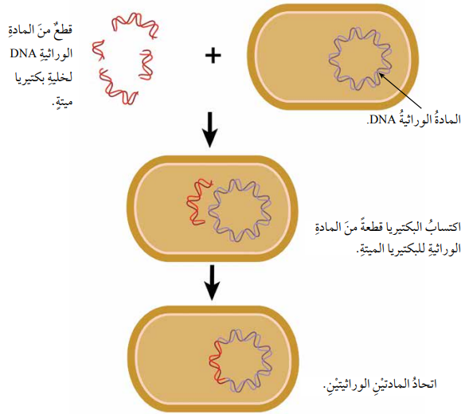
الكلية العلمية الإسلامية
الدرس : البكتيريا والأثريّات
الوحدة: الثالثة
المبحث: أحياء
الصف: العاشر
04:00 minutes
التمهيد :
النتاجات
التقويم القبلي
التمهيد
التقديم
س1: من الصورة المجاورة، ما مصدر المادّة الوراثيّة الجديدة للبكتيريا؟
تقويم التكويني
التغذية الراجعة
التمايز
خليّة بكتيريا ميتة (من البيئة المحيطة).
الربط بالحياة
التفكير الناقد
بطاقة خروج

Slide 37
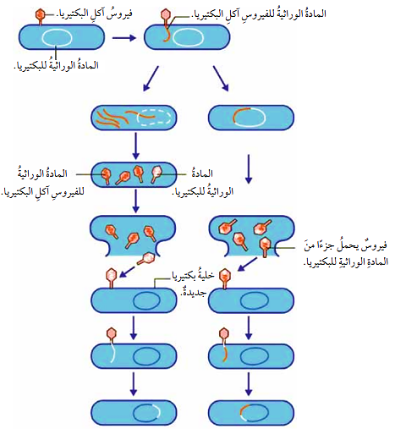
الكلية العلمية الإسلامية
الدرس : البكتيريا والأثريّات
الوحدة: الثالثة
المبحث: أحياء
الصف: العاشر
التمهيد :
النتاجات
س2: من الصورة المجاورة، ما اسم الفيروس الذي ينقل DNA البكتيريا إلى خليّة بكتيريا أخرى؟ وكيف يتكاثر هذا الفيروس؟
التقويم القبلي
التمهيد
التقديم
تقويم التكويني
التغذية الراجعة
فيروس آكل البكتيريا، ويتكاثر إمّا بالدورة الحالّة أو الدورة الاندماجيّة.
التمايز
الربط بالحياة
التفكير الناقد
بطاقة خروج

Slide 38
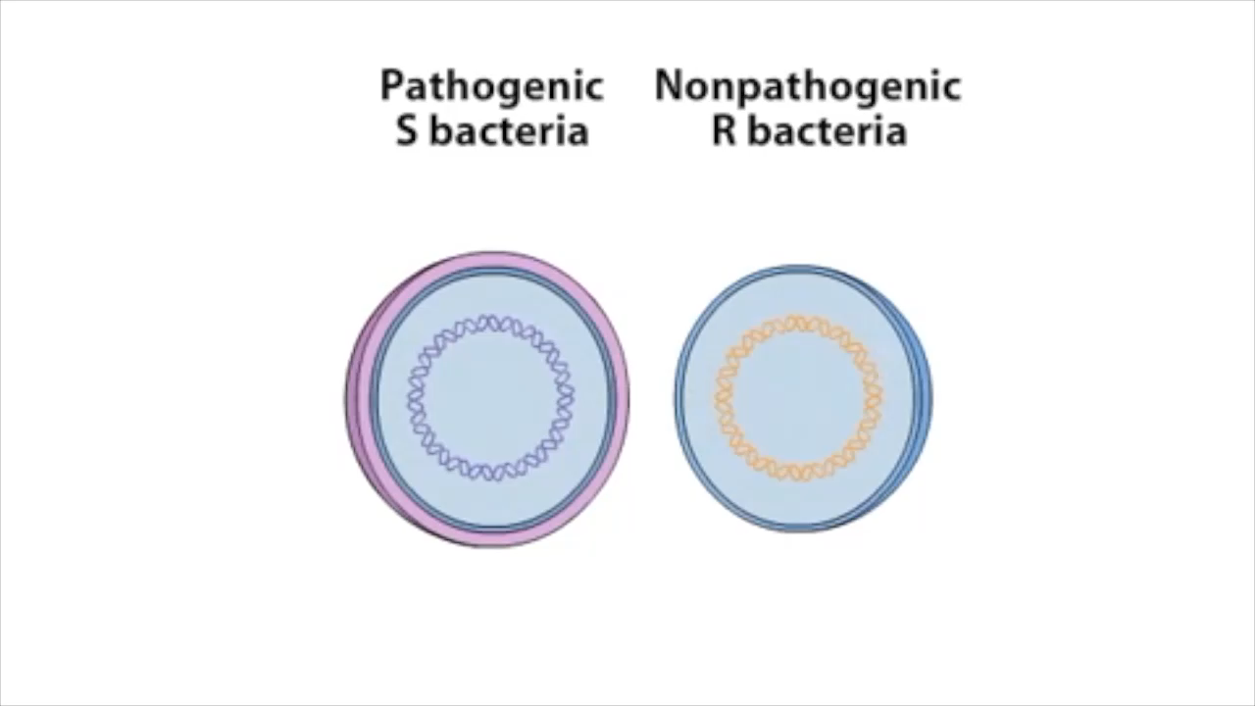
الكلية العلمية الإسلامية
الدرس : البكتيريا والأثريّات
الوحدة: الثالثة
المبحث: أحياء
الصف: العاشر
20:00 minutes
التقديم :
التحوّل
النتاجات
التقويم القبلي
التمهيد
التقديم
تقويم التكويني
التغذية الراجعة
التمايز
الربط بالحياة
التفكير الناقد
بطاقة خروج

Slide 39
الكلية العلمية الإسلامية
الدرس : البكتيريا والأثريّات
الوحدة: الثالثة
المبحث: أحياء
الصف: العاشر
التحوّل
يحدث التحوّل عند انتقال قطعة من المادّة الوراثيّة DNA من البيئة المحيطة إلى داخل خليّة البكتيريا، وتنتقل غالبًا من خليّة بكتيريا ميّتة.
يحدث التحوّل بالخطوات التالية:
ترتبط قطعة من DNA بالخليّة البكتيريّة المستقبلة.
تنقُل الخليّة البكتيريّة قطعة DNA إلى داخلها عن طريق الغشاء البلازميّ.
تندمج قطعة DNA المنقولة في الحمض النوويّ الأصليّ للخليّة، فتنشأ صفات جديدة في الخليّة البكتيريّة المستقبلة.
النتاجات
التقويم القبلي
التمهيد
التقديم
تقويم التكويني
التغذية الراجعة
التمايز
الربط بالحياة
التفكير الناقد
بطاقة خروج

Slide 40

الكلية العلمية الإسلامية
الدرس : البكتيريا والأثريّات
الوحدة: الثالثة
المبحث: أحياء
الصف: العاشر
النقل
النتاجات
التقويم القبلي
التمهيد
التقديم
تقويم التكويني
التغذية الراجعة
التمايز
الربط بالحياة
التفكير الناقد
بطاقة خروج

Slide 41
الكلية العلمية الإسلامية
الدرس : البكتيريا والأثريّات
الوحدة: الثالثة
المبحث: أحياء
الصف: العاشر
النقل
النتاجات
التقويم القبلي
ينتقل جزء من DNA من خليّة بكتيريّة إلى أخرى عن طريق أحد أنواع الفيروسات آكلة البكتيريا.
تتمّ عمليّة النقل بالخطوات التالية:
عندما يتكاثر فيروس آكل البكتيريا تنتُج فيروسات قد يحمل بعضها جزءًا من DNA البكتيريا.
حين يهاجم أحد هذه الفيروسات خليّة بكتيريّة جديدة فإنّه ينقُل إليها جزءًا من المادّة الوراثيّة للبكتيريا السابقة.
يحدث اندماج لهذا الجزء في المادة الوراثيّة للخليّة البكتيريّة الجديدة.
التمهيد
التقديم
تقويم التكويني
التغذية الراجعة
التمايز
الربط بالحياة
التفكير الناقد
بطاقة خروج

Slide 42
الكلية العلمية الإسلامية
الدرس : البكتيريا والأثريّات
الوحدة: الثالثة
المبحث: أحياء
الصف: العاشر
النتاجات
التقويم القبلي
التمهيد
التقديم
تقويم التكويني
التغذية الراجعة
التمايز
الربط بالحياة
التفكير الناقد
بطاقة خروج

Slide 43
الكلية العلمية الإسلامية
الدرس : البكتيريا والأثريّات
الوحدة: الثالثة
المبحث: أحياء
الصف: العاشر
التمايز:
5:00 minutes
عدّد طرائق الانتقال الجينيّ في البكتيريا.
1
النتاجات
التقويم القبلي
ماذا تستفيد البكتيريا عند انتقال مادّة وراثيّة جديدة لها؟
التمهيد
2
التقديم
تقويم التكويني
ابحث باستخدام الوسائل المتاحة لديك عن أكثر طرق الانتقال الجينيّ انتشارًا.
التغذية الراجعة
3
التمايز
الربط بالحياة
التفكير الناقد
اشرح بلغتك الخاصّة عمليّة التحوّل.
4
بطاقة خروج

Slide 44
الكلية العلمية الإسلامية
الدرس : البكتيريا والأثريّات
الوحدة: الثالثة
المبحث: أحياء
الصف: العاشر
التفكير الناقد:
06:00 minutes
النتاجات
بماذا تختلف عمليّة النقل إذا تكاثر الفيروس بالدورة الحالّة، عنها إذا تكاثر بالدورة الاندماجيّة؟
التقويم القبلي
التمهيد
إذا تكاثر الفيروس بالدورة الحالّة، قد ينقل إلى خليّة البكتيريا الجديدة إمّا جزءًا من DNA الفيروس أو جزءًا من DNA البكتيريا القديمة فقط، بينما إذا تكثار بالدورة الاندماجيّة قد يتكوّن فيروس يحمل جزءًا من DNA الفيروس وجزءًا من DNA البكتيريا معًا، وبالتالي عند حدوث الانتقال قد تحمل البكتيريا الجديدة ثلاثة أنواع من DNA، وهي: DNA البكتيريا نفسها، وDNA البكتيريا القديمة، وDNA الفيروس.
التقديم
تقويم التكويني
التغذية الراجعة
التمايز
الربط بالحياة
التفكير الناقد
بطاقة خروج
BUZZ IN

Slide 45
الكلية العلمية الإسلامية
الدرس : البكتيريا والأثريّات
الوحدة: الثالثة
المبحث: أحياء
الصف: العاشر
03:00 minutes
بطاقة خروج:
النتاجات
التقويم القبلي
س1: أي الآتية لا تعتبر من عمليّات الانتقال الجينيّ في البكتيريا:
أ) الاقتران ب) الانشطار الثنائيّ ج) التحوّل د) النقل
التمهيد
س2: تسمّى طريقة الانتقال الجينيّ التي تتمّ عن طريق الفيروس آكل البكتيريا:
أ) النقل ب) الاقتران ج) التحوّل
التقديم
تقويم التكويني
س3: في أي طرق الانتقال الجينيّ في البكتيريا يكون مصدر DNA خلايا ميتة من البيئة:
أ) النقل ب) الاقتران ج) التحوّل
التغذية الراجعة
التمايز
الربط بالحياة
التفكير الناقد
بطاقة خروج
IRS

Slide 46
الصف العاشر المبحث الأحياء
الوحدة الثالثة الدرس البكتيريا والأثريّات
الفصل الدراسي الأول
2025 / 2026

Slide 47
الكلية العلمية الإسلامية
الدرس : البكتيريا والأثريّات
الوحدة: الثالثة
المبحث: أحياء
الصف: العاشر
02:00 minutes
التقويم القبلي:
النتاجات
التقويم القبلي
س1: يسمّى الفيروس الذي يقوم بنقل DNA البكتيريا إلى بكتيريا أخرى:
أ) آكل البكتيريا ب) HIV ج) TMV د) فيروس الحصبة
التمهيد
التقديم
س2: ينتقل DNA الجديد في طريقة التحوّل من:
أ) الشعيرات الجنسيّة ب) الفيروسات ج) خلايا ميتة د) جسر الاقتران
تقويم التكويني
التغذية الراجعة
التمايز
الربط بالحياة
التفكير الناقد
بطاقة خروج
IRS

Slide 48
الكلية العلمية الإسلامية
الدرس : البكتيريا والأثريّات
الوحدة: الثالثة
المبحث: أحياء
الصف: العاشر
01:00 minutes
النتاجات المتوقعة:
النتاجات
التقويم القبلي
يتوقع من الطالب بعد تنفيذ هذه الحصة أن يكون قادراً على أن:
يحدّد علاقة البكتيريا بالكائنات الحيّة الأخرى.
التمهيد
التقديم
تقويم التكويني
التغذية الراجعة
التمايز
الربط بالحياة
التفكير الناقد
بطاقة خروج

Slide 49

الكلية العلمية الإسلامية
الدرس : البكتيريا والأثريّات
الوحدة: الثالثة
المبحث: أحياء
الصف: العاشر
07:00 minutes
التمهيد :
النتاجات
التقويم القبلي
التمهيد
التقديم
تقويم التكويني
التغذية الراجعة
التمايز
الربط بالحياة
التفكير الناقد
بطاقة خروج

Slide 50
الكلية العلمية الإسلامية
الدرس : البكتيريا والأثريّات
الوحدة: الثالثة
المبحث: أحياء
الصف: العاشر
التمهيد :
النتاجات
اعتمادًا على الفيديو الذي شاهدته، أجب عن الأسئلة التالية:
التقوبم القبلي
س1: اذكر اثنتين من فوائد البكتيريا.
التمهيد
التقديم
س2: اعطِ أمثلة على أمراض تسبّبها البكتيريا.
تقويم التكويني
س3: كيف تدخل البكتيريا الضّارّة إلى الجسم؟
التغذية الراجعة
التمايز
س4: اذكر اثنتين من طرق الوقاية من البكتيريا.
الربط بالحياة
التفكير الناقد
بطاقة خروج

Slide 51
الكلية العلمية الإسلامية
الدرس : البكتيريا والأثريّات
الوحدة: الثالثة
المبحث: أحياء
الصف: العاشر
التمهيد :
النتاجات
اعتمادًا على الفيديو الذي شاهدته، أجب عن الأسئلة التالية:
التقوبم القبلي
س1: اذكر اثنتين من فوائد البكتيريا.
1. صناعة الأجبان. 2. تساعد في الهضم 3. تثبيت النيتروجين في التربة.
التمهيد
التقديم
س2: اعطِ أمثلة على أمراض تسبّبها البكتيريا.
1. الكوليرا. 2. الالتهاب الرئويّ. 3. التسمّم الغذائيّ.
تقويم التكويني
س3: كيف تدخل البكتيريا الضّارّة إلى الجسم؟
1. الأنف. 2. الفم. 3. الجروح.
التغذية الراجعة
التمايز
س4: اذكر اثنتين من طرق الوقاية من البكتيريا.
المطاعيم. 2. غسل اليدين جيّدًا.
3. تغطية الجروح بضمادات طبيّة. 4. تجنّب مصافحة المرضى.
الربط بالحياة
التفكير الناقد
بطاقة خروج

Slide 52
الكلية العلمية الإسلامية
الدرس : البكتيريا والأثريّات
الوحدة: الثالثة
المبحث: أحياء
الصف: العاشر
22:00 minutes
التقديم :
النتاجات
علاقة البكتيريا بالكائنات الحيّة الأخرى
التقويم القبلي
تكوّن البكتيريا علاقات تكافليّة مع الكائنات الحيّة الأخرى لضمان بقائها، فبعض أنواع البكتيريا تنشئ علاقة تقايض، مثل:
البكتيريا العُقّديّة (الرايزوبيوم).
البكتيريا التي تعيش في أمعاء الإنسان والحيوان مثل بكتيريا E. coli
بعض أنواع البكتيريا تنشئ علاقة تعايش مع النباتات والحيوانات؛ إذ تعيش البكتيريا على أجسام هذه الكائنات دون إلحاق أيّ أذى بها.
ترتبط بعض أنواع البكتيريا بكائنات حيّة بعلاقة تطفّل مسبّبة لها الأمراض، مثل بكتيريا السالمونيلا.
التمهيد
التقديم
تقويم التكويني
التغذية الراجعة
التمايز
الربط بالحياة
التفكير الناقد
بطاقة خروج

Slide 53
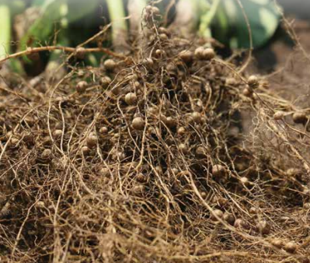
الكلية العلمية الإسلامية
الدرس : البكتيريا والأثريّات
الوحدة: الثالثة
المبحث: أحياء
الصف: العاشر
البكتيريا العُقَديَّة (الرايزوبيوم):
التقديم :
النتاجات
التقويم القبلي
تعيش في العُقَد الجذريّة للنباتات البقوليّة (مثل: الفول، الحمّص، العدس، وغيرها).
توفِّر البكتيريا النيتروجين القابل لاستخدام النبات عن طريق تثبيت غاز النيتروجين من الهواء الموجود بين جزيئات التربة، وربطه بالهيدروجين لتكوين مركّب الأمونيا.
يتحوّل الأمونيا بواسطة بكتيريا أخرى حرّة في النبات إلى نترات؛ ما يسهم في خصوبة التربة.
يزوّد النبات البكتيريا بالغذاء والمأوى.
التمهيد
التقديم
تقويم التكويني
التغذية الراجعة
التمايز
الربط بالحياة
التفكير الناقد
بطاقة خروج

Slide 54
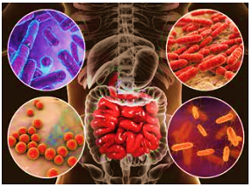
الكلية العلمية الإسلامية
الدرس : البكتيريا والأثريّات
الوحدة: الثالثة
المبحث: أحياء
الصف: العاشر
التقديم :
النتاجات
أثر البكتيريا في حياة الإنسان
التقويم القبلي
من أهمّ فوائد البكتيريا للإنسان:
تحلّل المخلّفات العضويّة للكائنات الحيّة، وبقايا الكائنات الميتة.
تعيد إلى التربة المواد العضويّة الضروريّة للنبات.
تساعد البكتيريا القولونيّة التي تعيش في أمعاء الإنسان على هضم الطعام، وإنتاج بعض الفيتامينات، مثل: فيتامين K، وفيتامين H (البيوتين).
التمهيد
التقديم
تقويم التكويني
التغذية الراجعة
التمايز
الربط بالحياة
التفكير الناقد
بطاقة خروج

Slide 55
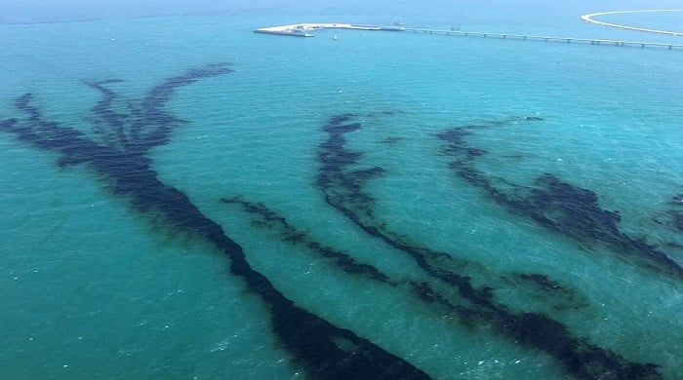
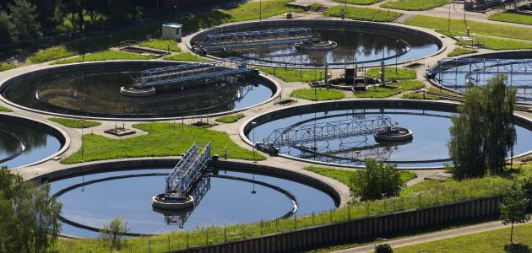
الكلية العلمية الإسلامية
الدرس : البكتيريا والأثريّات
الوحدة: الثالثة
المبحث: أحياء
الصف: العاشر
التقديم :
أثر البكتيريا في حياة الإنسان
النتاجات
التقويم القبلي
التمهيد
من أهمّ فوائد البكتيريا في المحافظة على البيئة:
تحلّل البقع النفطيّة في مياه البحار.
معالجة مياه الصرف الصحيّ.
التقديم
تقويم التكويني
التغذية الراجعة
التمايز
الربط بالحياة
التفكير الناقد
بطاقة خروج

Slide 56
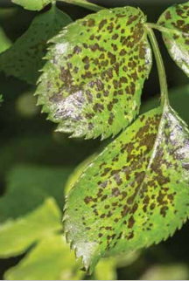
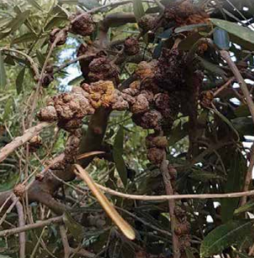
الكلية العلمية الإسلامية
الدرس : البكتيريا والأثريّات
الوحدة: الثالثة
المبحث: أحياء
الصف: العاشر
التقديم :
أثر البكتيريا في حياة الإنسان
النتاجات
التقويم القبلي
من مضار البكتيريا والأمراض التي تسبّبها:
تسبّب للإنسان العديد من الأمراض، مثل: الكزاز، وحمّى التيفوئيد، والالتهاب الرئويّ، والزُهَرِيّ، والكوليرا.
تسبّب أمراضًا للماشية التي يعتمد عليها الإنسان في غذائه، مثل: الجمرة الخبيثة.
تسبّب أمراضًا للنباتات الزراعيّة، مثل: تبقّع الأوراق، واللفحة الناريّة، والذبول البكتيريّ، وسلّ الزيتون.
التمهيد
التقديم
تقويم التكويني
التغذية الراجعة
التمايز
الربط بالحياة
التفكير الناقد
بطاقة خروج

Slide 57
الكلية العلمية الإسلامية
الدرس : البكتيريا والأثريّات
الوحدة: الثالثة
المبحث: أحياء
الصف: العاشر
التمايز:
5:00 minutes
1
النتاجات
اعطِ مثالًا على بكتيريا تنشئ علاقة تقايض مع كائنات أخرى.
التقويم القبلي
التمهيد
2
اذكر واحدة من طرق محافظة البكتيريا على البيئة.
التقديم
تقويم التكويني
ابحث باستخدام الوسائل المتاحة لديك عن أمثلة على علاقة التعايش مع البكتيريا.
التغذية الراجعة
3
التمايز
الربط بالحياة
اذكر اثنين من الأمراض التي تسبّبها البكتيريا للنبات.
التفكير الناقد
4
بطاقة خروج

Slide 58
الكلية العلمية الإسلامية
الدرس : البكتيريا والأثريّات
الوحدة: الثالثة
المبحث: أحياء
الصف: العاشر
التفكير الناقد:
02:00 minutes
النتاجات
التقويم القبلي
ماذا سيحدث لو اختفت البكتيريا القولونيّة النافعة من الجسم؟
التمهيد
التقديم
سوف يحدث خلل في التوازن البكتيريّ للأمعاء، ما يؤدّي إلى زيادة نشاط البكتيريا الضارّة، وحدوث بعض المشكلات في الجهاز الهضميّ، مثل: الإمساك، أو الإسهال، أو الانتفاخ، وغيرها من المشاكل.
تقويم التكويني
التغذية الراجعة
التمايز
الربط بالحياة
التفكير الناقد
بطاقة خروج
BUZZ IN

Slide 59
الكلية العلمية الإسلامية
الدرس : البكتيريا والأثريّات
الوحدة: الثالثة
المبحث: أحياء
الصف: العاشر
02:00 minutes
الربط بالحياة:
النتاجات
فوائد أخرى للبكتيريا
التقويم القبلي
التمهيد
يستفاد من بعض أنواع البكتيريا في المعالجة الحيويّة لتسرّب النفط، والمياه العادمة، والنفايات السامّة؛ إذ أنّها تفرز إنزيمات هاضمة تفكّك الروابط في السلاسل الكربونيّة.
كما تُستَخدَم البكتيريا أيضًا في استخلاص الفلزّات من خاماتها، مثل: الذهب، والفضّة، والرصاص.
التقديم
تقويم التكويني
التغذية الراجعة
التمايز
الربط بالحياة
التفكير الناقد
بطاقة خروج

Slide 60
الكلية العلمية الإسلامية
الدرس : البكتيريا والأثريّات
الوحدة: الثالثة
المبحث: أحياء
الصف: العاشر
03:00 minutes
بطاقة خروج:
النتاجات
التقويم القبلي
س1: أي البكتيريا التالية تنشئ علاقة تطفّليّة مع الإنسان:
أ) الرايزوبيوم ب) السالمونيلا ج) E. coli د) العُقَديّة
التمهيد
س2: من الأمراض التي تسبّبها البكتيريا للمواشي:
أ) اللفحة الناريّة ب) الكوليرا ج) الجمرة الخبيثة د) الزُهَريّ
التقديم
تقويم التكويني
التغذية الراجعة
التمايز
الربط بالحياة
التفكير الناقد
بطاقة خروج
IRS

Slide 61
الصف العاشر المبحث الأحياء
الوحدة الثالثة الدرس البكتيريا والأثريّات
الفصل الدراسي الأول
2025 / 2026

Slide 62
الكلية العلمية الإسلامية
الدرس : البكتيريا والأثريّات
الوحدة: الثالثة
المبحث: أحياء
الصف: العاشر
02:00 minutes
التقويم القبلي:
النتاجات
التقويم القبلي
س1: تسهم البكتيريا في المحافظة على البيئة عن طريق:
أ) تحليل البقع النفطيّة ب) تثبيت النيتروجين
ج) تسبّب أمراضًا للنبات د) إعطاء بعض الفيتامينات للحيوانات
التمهيد
التقديم
س2: من الأمراض التي تسبّبها البكتيريا للنبات:
أ) الجمرة الخبيثة ب) الكوليرا ج) الذبول البكتيريّ د) الكزاز
تقويم التكويني
التغذية الراجعة
التمايز
الربط بالحياة
التفكير الناقد
بطاقة خروج
IRS

Slide 63
الكلية العلمية الإسلامية
الدرس : البكتيريا والأثريّات
الوحدة: الثالثة
المبحث: أحياء
الصف: العاشر
01:00 minutes
النتاجات المتوقعة:
النتاجات
التقويم القبلي
يتوقع من الطالب بعد تنفيذ هذه الحصة أن يكون قادراً على أن:
يتعرّف بعض الأمراض التي تسبّبها البكتيريا للإنسان.
يحدّد طرق مقارمة البكتيريا للمضادّات الحيويّة.
التمهيد
التقديم
تقويم التكويني
التغذية الراجعة
التمايز
الربط بالحياة
التفكير الناقد
بطاقة خروج

Slide 64
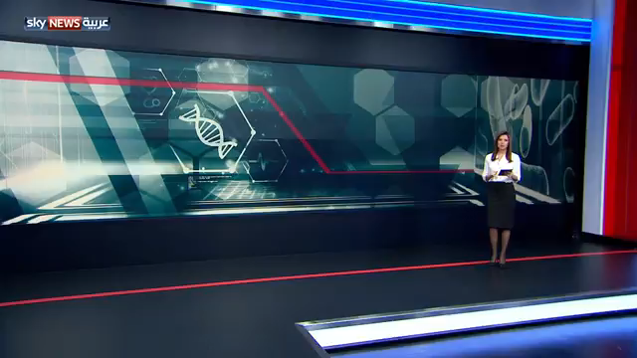
الكلية العلمية الإسلامية
الدرس : البكتيريا والأثريّات
الوحدة: الثالثة
المبحث: أحياء
الصف: العاشر
07:00 minutes
التمهيد :
النتاجات
التقويم القبلي
التمهيد
التقديم
تقويم التكويني
التغذية الراجعة
التمايز
الربط بالحياة
التفكير الناقد
بطاقة خروج

Slide 65
الكلية العلمية الإسلامية
الدرس : البكتيريا والأثريّات
الوحدة: الثالثة
المبحث: أحياء
الصف: العاشر
التمهيد :
النتاجات
اعتمادًا على الفيديو الذي شاهدته، أجب عن الأسئلة التالية:
التقوبم القبلي
س1: ما اسم البكتيريا التي تحدّث عنها الفيديو؟
التمهيد
التقديم
س2: اعطِ أمثلة على أغذية من الممكن أن تنقُل هذه البكتيريا.
تقويم التكويني
س3:اذكر مرضًا تسبّبه هذه البكتيريا للإنسان.
التغذية الراجعة
التمايز
س4: اذكر اثنين من الأعراض التي يسبّبها هذا المرض.
الربط بالحياة
التفكير الناقد
بطاقة خروج

Slide 66
الكلية العلمية الإسلامية
الدرس : البكتيريا والأثريّات
الوحدة: الثالثة
المبحث: أحياء
الصف: العاشر
التمهيد :
النتاجات
اعتمادًا على الفيديو الذي شاهدته، أجب عن الأسئلة التالية:
التقوبم القبلي
س1: ما اسم البكتيريا التي تحدّث عنها الفيديو؟
بكتيريا السالمونيلا.
التمهيد
التقديم
س2: اعطِ أمثلة على أغذية من الممكن أن تنقُل هذه البكتيريا.
اللحوم، والدواجن، والبيض، ومشتقّات الألبان.
تقويم التكويني
س3:اذكر مرضًا تسبّبه هذه البكتيريا للإنسان.
حمّى التيفوئيد.
التغذية الراجعة
التمايز
س4: اذكر اثنين من الأعراض التي يسبّبها هذا المرض.
الحمّى، والمغص، والإسهال، والتقيّؤ، والغثيان، والصداع، والقشعريرة.
الربط بالحياة
التفكير الناقد
بطاقة خروج

Slide 67
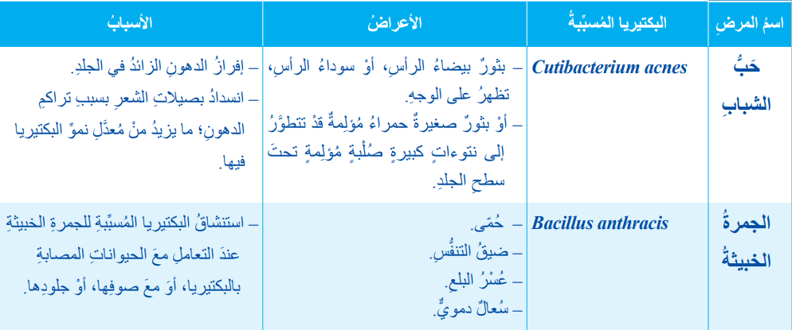
الكلية العلمية الإسلامية
الدرس : البكتيريا والأثريّات
الوحدة: الثالثة
المبحث: أحياء
الصف: العاشر
22:00 minutes
التقديم :
النتاجات
الأمراض البكتيريّة
التقويم القبلي
التمهيد
التقديم
تقويم التكويني
التغذية الراجعة
التمايز
الربط بالحياة
التفكير الناقد
بطاقة خروج

Slide 68
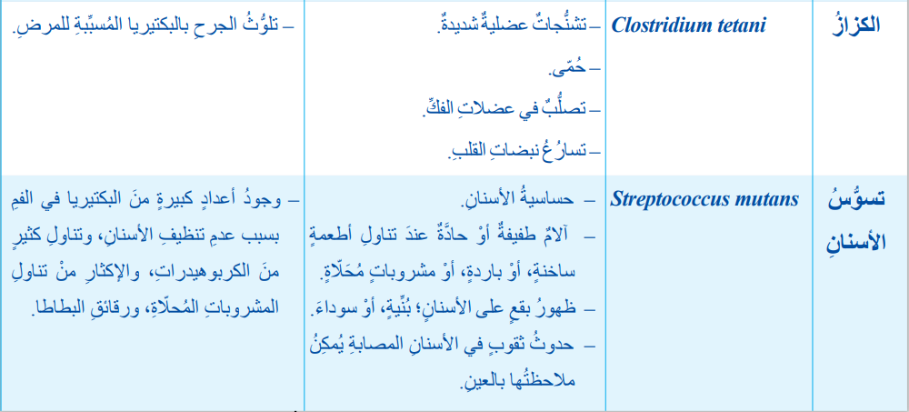
الكلية العلمية الإسلامية
الدرس : البكتيريا والأثريّات
الوحدة: الثالثة
المبحث: أحياء
الصف: العاشر
التقديم :
النتاجات
الأمراض البكتيريّة
التقويم القبلي
التمهيد
التقديم
تقويم التكويني
التغذية الراجعة
التمايز
الربط بالحياة
التفكير الناقد
بطاقة خروج

Slide 69

الكلية العلمية الإسلامية
الدرس : البكتيريا والأثريّات
الوحدة: الثالثة
المبحث: أحياء
الصف: العاشر
التقديم :
مقاومة المضادات الحيويّة
النتاجات
التقويم القبلي
التمهيد
التقديم
تقويم التكويني
التغذية الراجعة
التمايز
الربط بالحياة
التفكير الناقد
بطاقة خروج

Slide 70
الكلية العلمية الإسلامية
الدرس : البكتيريا والأثريّات
الوحدة: الثالثة
المبحث: أحياء
الصف: العاشر
اعتمادًا على الفيديو الذي شاهدته، أجب عن الأسئلة التالية:
النتاجات
التقوبم القبلي
س1: اذكر اثنين من أسباب مقاومة المضادّات الحيويّة.
التمهيد
التقديم
س2: كيف تنتشر البكتيريا المقاومة للمضادّات الحيويّة؟
تقويم التكويني
س3:كيف تحمي نفسك من البكتيريا المقاومة للمضادّات الحيويّة؟
التغذية الراجعة
التمايز
الربط بالحياة
التفكير الناقد
بطاقة خروج

Slide 71
الكلية العلمية الإسلامية
الدرس : البكتيريا والأثريّات
الوحدة: الثالثة
المبحث: أحياء
الصف: العاشر
س1: اذكر اثنين من أسباب مقاومة المضادّات الحيويّة.
الإفراط في وصف المضادّات من قِبَل الأطبّاء.
عدم التزام المرضى بوصفة الطبيب عند العلاج بالمضادّات.
الإفراط في استخدام المضادّات في الماشية ومزارع الأسماك.
ضعف إجراءات مكافحة العدوى في المستشفيات والعيادات.
النتاجات
التقوبم القبلي
التمهيد
س2: كيف تنتشر البكتيريا المقاومة للمضادّات الحيويّة؟
وصف المضادّات الحيويّة لمرضى لا يحتاجونها.
الإفراط في وصف المضادّات للحيوانات.
عدم التزام المرضى بوصفة الطبيب عند العلاج بالمضادّات.
قد تنتقل من المستشفيات والعيادات إلى مرضى آخرين.
التقديم
تقويم التكويني
التغذية الراجعة
التمايز
س3:كيف تحمي نفسك من البكتيريا المقاومة للمضادّات الحيويّة؟
غسل اليدين باستمرار بالماء والصابون.
تجنّب الاتّصال بالأشخاص المرضى.
الحفاظ على مواعيد المطاعيم.
الربط بالحياة
التفكير الناقد
بطاقة خروج

Slide 72
الكلية العلمية الإسلامية
الدرس : البكتيريا والأثريّات
الوحدة: الثالثة
المبحث: أحياء
الصف: العاشر
22:00 minutes
التقديم :
النتاجات
مقاومة المضادّات الحيويّة
التقويم القبلي
التمهيد
تقاوم بعض أنواع البكتيريا عمل المضادّات الحيويّة، وتحدث المقاومة عندما تتغيّر البكتيريا استجابةً للتكيّف مع الأدوية؛ ما يؤدّي إلى ظهور سلالات جديدة مقاومة للمضادّات الحيويّة.
تسبّب هذه السلالات للإنسان والحيوان أمراضًا يستغرق علاجها وقتًا أطول مقارنة بنظيراتها غير المقاومة للمضادّات.
التقديم
تقويم التكويني
التغذية الراجعة
التمايز
الربط بالحياة
التفكير الناقد
بطاقة خروج

Slide 73
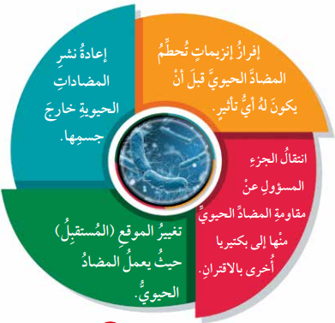
الكلية العلمية الإسلامية
الدرس : البكتيريا والأثريّات
الوحدة: الثالثة
المبحث: أحياء
الصف: العاشر
22:00 minutes
التقديم :
النتاجات
مقاومة المضادّات الحيويّة
التقويم القبلي
تقاوم البكتيريا المضادّات الحيويّة بالطرائق التالية:
إفراز إنزيمات تحطّم المضادّ الحيويّ قبل أن يكون له أي أثر.
إعادة نشر المضادّات الحيويّة خارج جسمها.
تغيير الموقع (المستقبِل) حيث يعمل المضادّ الحيويّ.
انتقال الجزء المسؤول عن مقاومة المضادّ الحيويّ منها إلى بكتيريا أخرى بالاقتران.
التمهيد
التقديم
تقويم التكويني
التغذية الراجعة
التمايز
الربط بالحياة
التفكير الناقد
بطاقة خروج

Slide 74
الكلية العلمية الإسلامية
الدرس : البكتيريا والأثريّات
الوحدة: الثالثة
المبحث: أحياء
الصف: العاشر
التمايز:
5:00 minutes
1
النتاجات
اعطِ مثالًا على أمراض تسبّبها البكتيريا للإنسان.
التقويم القبلي
التمهيد
2
اذكر واحدة من طرق مقاومة البكتيريا للمضادّات الحيويّة.
التقديم
تقويم التكويني
ابحث باستخدام الوسائل المتاحة لديك عن أكثر أنواع البكتيريا مقاومة للمضادّات الحيويّة.
التغذية الراجعة
3
التمايز
الربط بالحياة
كيف تحمي نفسك من البكتيريا المقاومة للمضاّدات الحيويّة.
التفكير الناقد
4
بطاقة خروج

Slide 75
الكلية العلمية الإسلامية
الدرس : البكتيريا والأثريّات
الوحدة: الثالثة
المبحث: أحياء
الصف: العاشر
التفكير الناقد:
02:00 minutes
النتاجات
التقويم القبلي
ماذا سيحدث لو اختفت البكتيريا القولونيّة النافعة من الجسم؟
التمهيد
التقديم
سوف يحدث خلل في التوازن البكتيريّ للأمعاء، ما يؤدّي إلى زيادة نشاط البكتيريا الضارّة، وحدوث بعض المشكلات في الجهاز الهضميّ، مثل: الإمساك، أو الإسهال، أو الانتفاخ، وغيرها من المشاكل.
تقويم التكويني
التغذية الراجعة
التمايز
الربط بالحياة
التفكير الناقد
بطاقة خروج
BUZZ IN

Slide 76
الكلية العلمية الإسلامية
الدرس : البكتيريا والأثريّات
الوحدة: الثالثة
المبحث: أحياء
الصف: العاشر
02:00 minutes
الربط بالحياة:
النتاجات
مقاومة المضادّات الحيويّة
التقويم القبلي
التمهيد
إن مقاومة البكتيريا للمضادات الحيوية آخذة في الارتفاع إلى مستويات خطيرة في مختلف أنحاء العالم؛ إذ تشير الإحصائيات إلى إصابة 2.8 مليون شخص - على الأقل- سنويا بعدوى البكتيريا المقاومة للمضادات الحيوية، في الولايات المتحدة الأمريكية وحدها؛ ما تسبب في وفاة أكثر من 35000 شخص. تحدث مقاومة البكتيريا للمضادات الحيوية على نحو طبيعي بمرور الوقت نتيجة التغيرات الجينية. وبالرغم من ذلك، فإن إساءة استعمال المضادات الحيوية، والإفراط في تناولها، يسرع هذه العملية. وفي هذا السياق، يصعب علاج الالتهابات التي تسبيها البكتيريا المقاومة للمضادات الحيوية.
التقديم
تقويم التكويني
التغذية الراجعة
التمايز
الربط بالحياة
التفكير الناقد
بطاقة خروج

Slide 77
الكلية العلمية الإسلامية
الدرس : البكتيريا والأثريّات
الوحدة: الثالثة
المبحث: أحياء
الصف: العاشر
03:00 minutes
بطاقة خروج:
النتاجات
التقويم القبلي
س1: ما المرض الذي تسبّبه بكتيريا Streptococcus mutans:
أ) حبّ الشباب ب) الكزاز ج) الجمرة الخبيثة د) تسوّس الأسنان
التمهيد
س2: مرض بكتيريّ من أعراضه تشنّجات عضليّة شديدة، وتصلّب في عضلات الفكّ هو:
أ) الجمرة الخبيثة ب) الكزاز ج) تسوّس الأسنان د) حبّ الشباب
التقديم
تقويم التكويني
التغذية الراجعة
التمايز
الربط بالحياة
التفكير الناقد
بطاقة خروج
IRS

